Slide 1
Daniel Małyszczuk
10/03/2016
SYSTEM ERP PRZEDSIĘBIORSTWA TRANSPORTOWEGO

Slide 2
Czym jest ERP?
Systemy informatyczne ERP (Enterprise Resource Planning – czyli Planowanie Zasobów Przedsiębiorstwa) to informatyczne systemy aplikacji, które pozwalają zintegrować wszystkie procesy zachodzące w firmie na różnych szczeblach. Systemy klasy ERP umożliwiają optymalizację pracy na wielu płaszczyznach działalności przedsiębiorstwa, poczynając od finansów poprzez zarządzanie zasobami ludzkimi, kończąc na logistyce, a nawet produkcji.

Slide 3
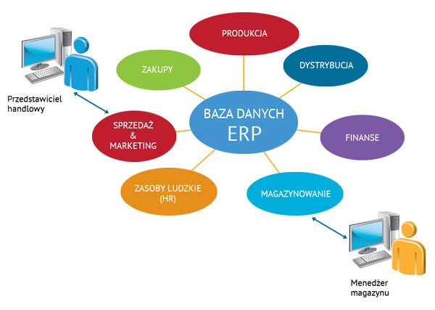
Modularność
Wspólna dla wszystkich modułów baza danych, co eliminuje konieczność przegrywania lub importu danych pomiędzy modułami systemu.
Jedna baza danych w skali całego przedsiębiorstwa.
Eliminacja wielokrotnego wprowadzenie tych samych danych. Dokument wprowadzany raz do systemu jest dostępny dla pozostałych uprawnionych użytkowników, wyeliminowane są błędy pojawiające się przy kolejnych rejestracjach dokumentów, nie ma potrzeby uzgadniania danych pomiędzy systemami.

Slide 4
ERP jako aplikacja webowa
Aplikacja wykonana jest trójwarstwowo (baza danych, serwer aplikacji, interfejs graficzny użytkownika). Całość aplikacji znajduje się na serwerze, co w odróżnieniu od technologii dwuwarstwowej, zwiększa mobilność.

Slide 5
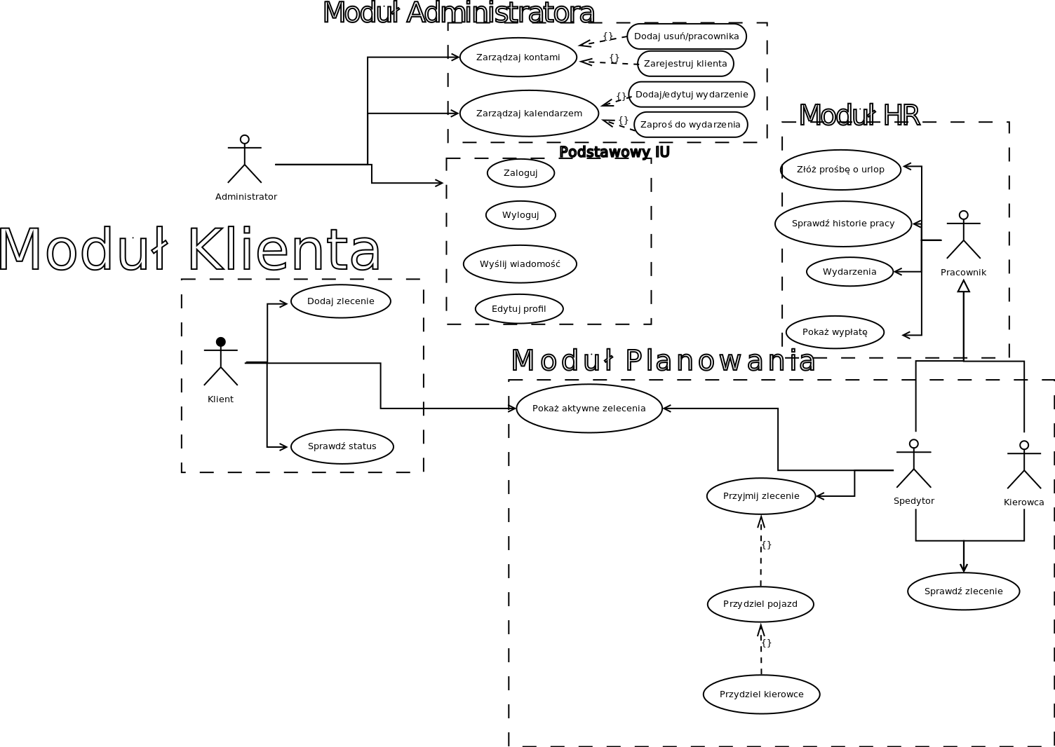
Diagram przypadków użycia

